Slide 1
1
Git das Versionskontrollsystem
von Fabian Meise und Patrick Meyer

Slide 2

2
Inhaltsverzeichnis
Was sind Versionskontrollsysteme?
Features
Welche Infrastruktur/Aufwand wird benötigt ?
Anwendungsweise
Warum Git ?

Slide 3
3
Was sind Versionskontrollsysteme
Koordinierung von Entwicklerteams
Qualitätskontrolle vereinfachen
Zentraler Ort für Quellcode
Notes:
3

Slide 4
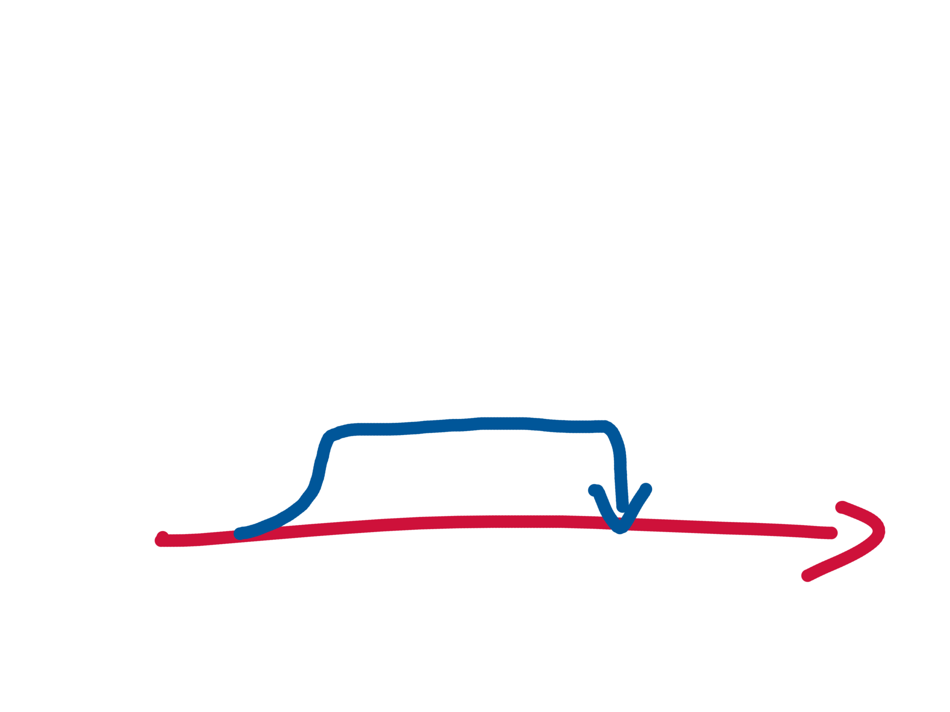
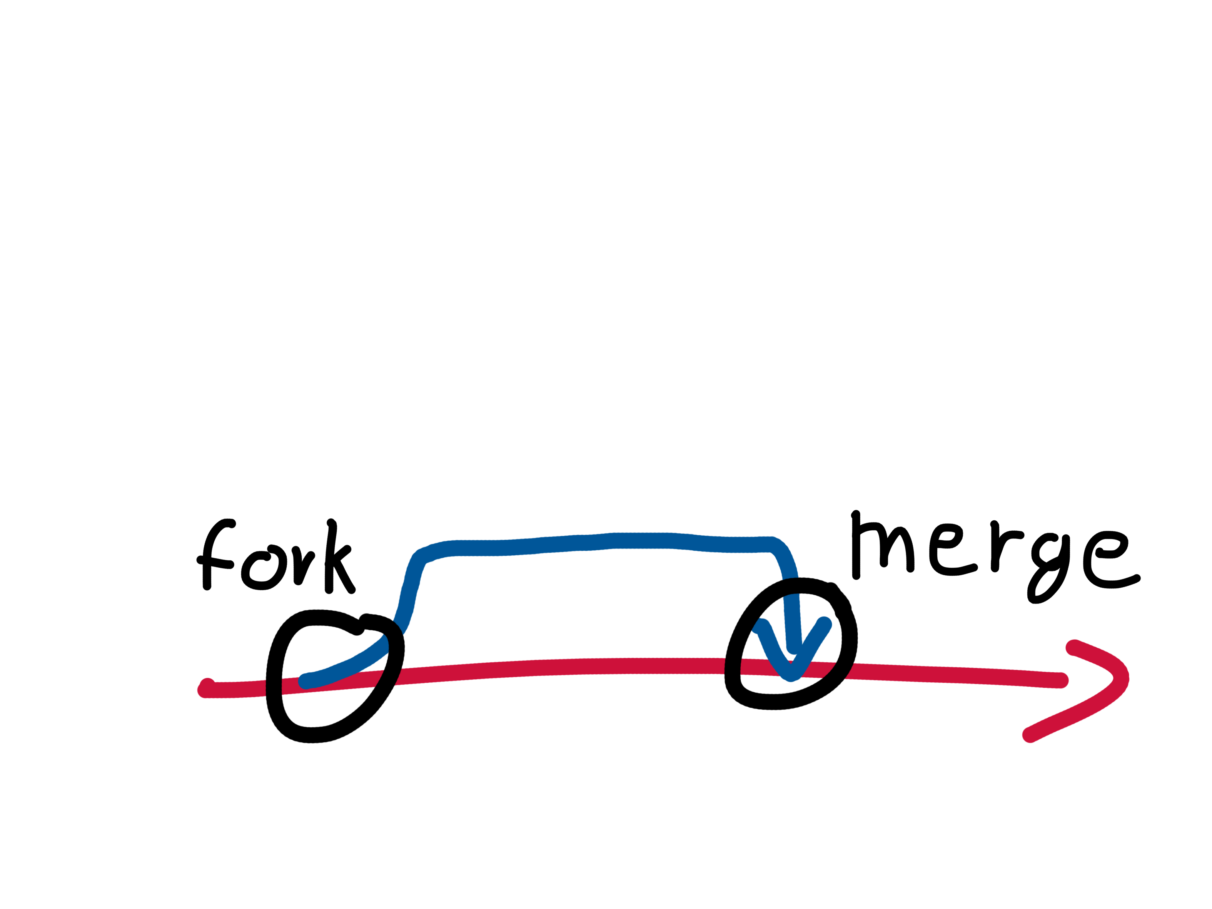

4
Features Parallele Entwicklung
Unterschiedliche Entwicklungszweige

Slide 5
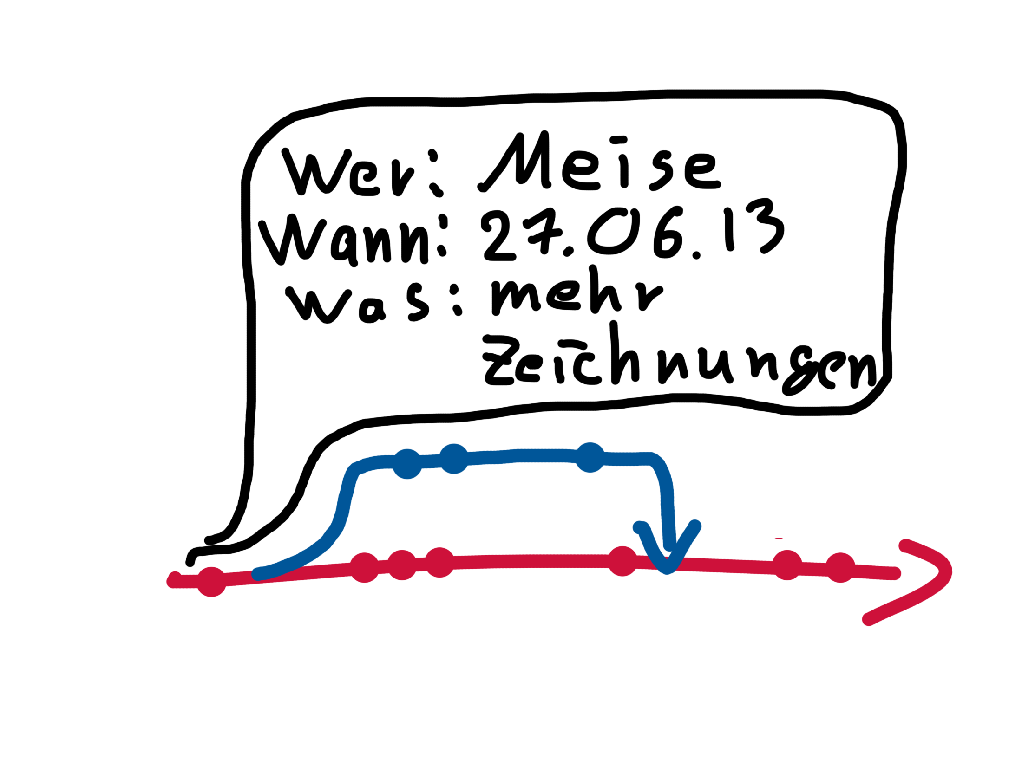
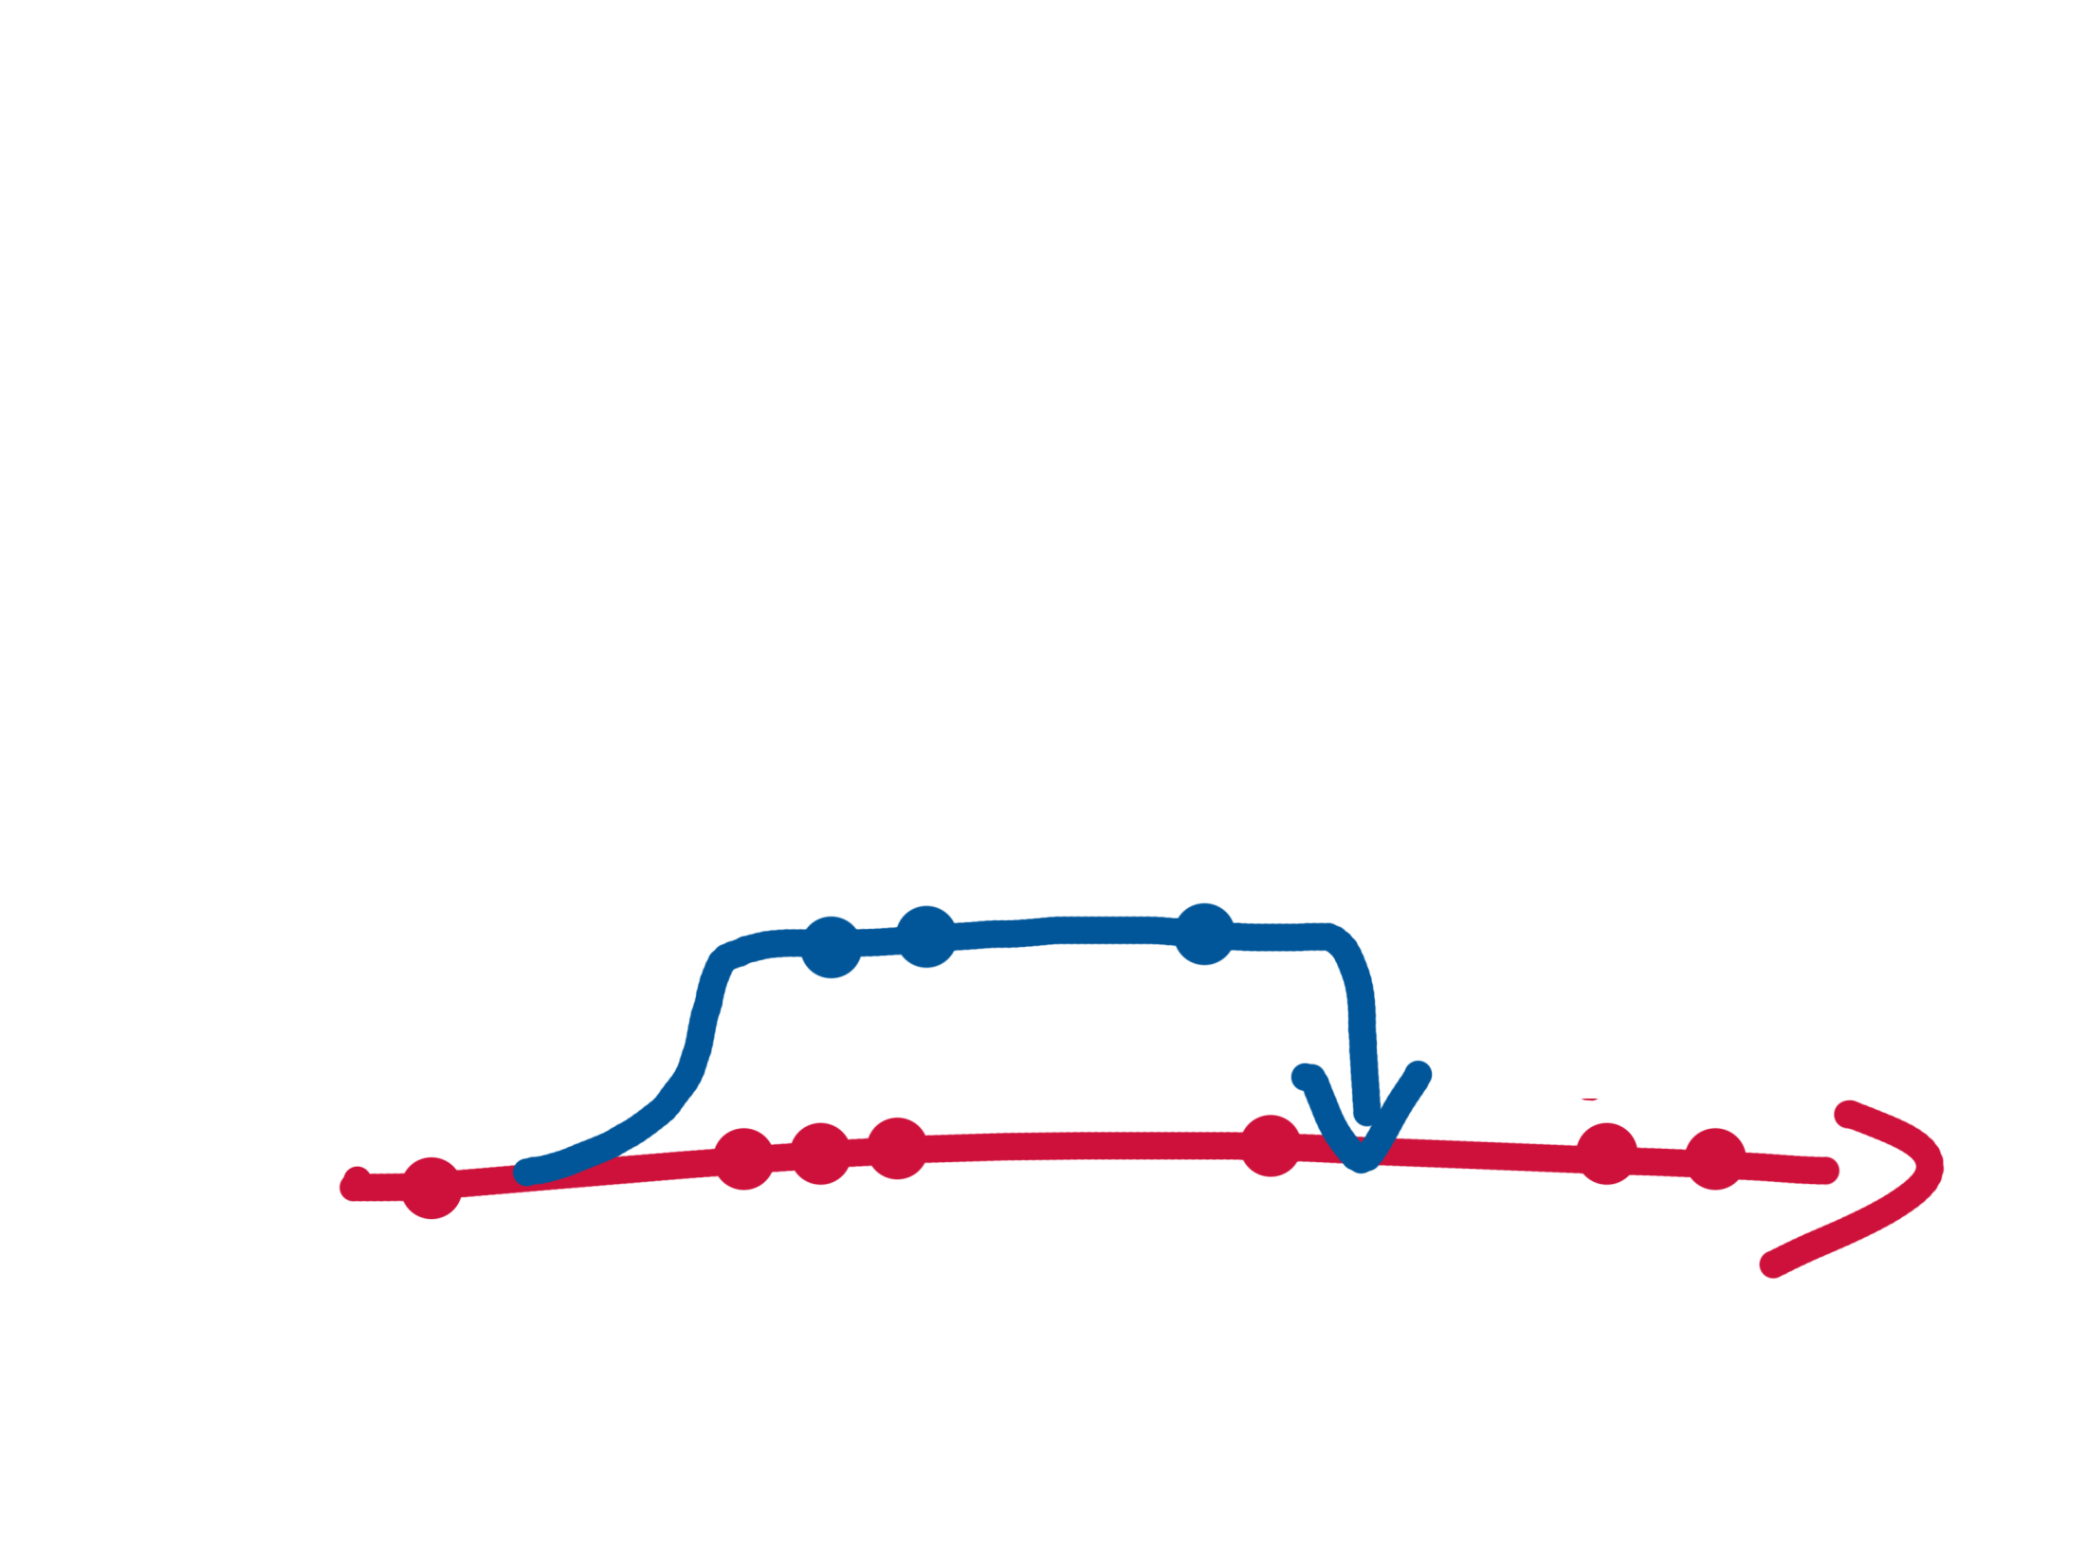
5
Features Protokollierung
Was wurde geändert ?
Wer hat es geändert ?
Wann wurde es geändert ?
Versionsarchivierung

Slide 6
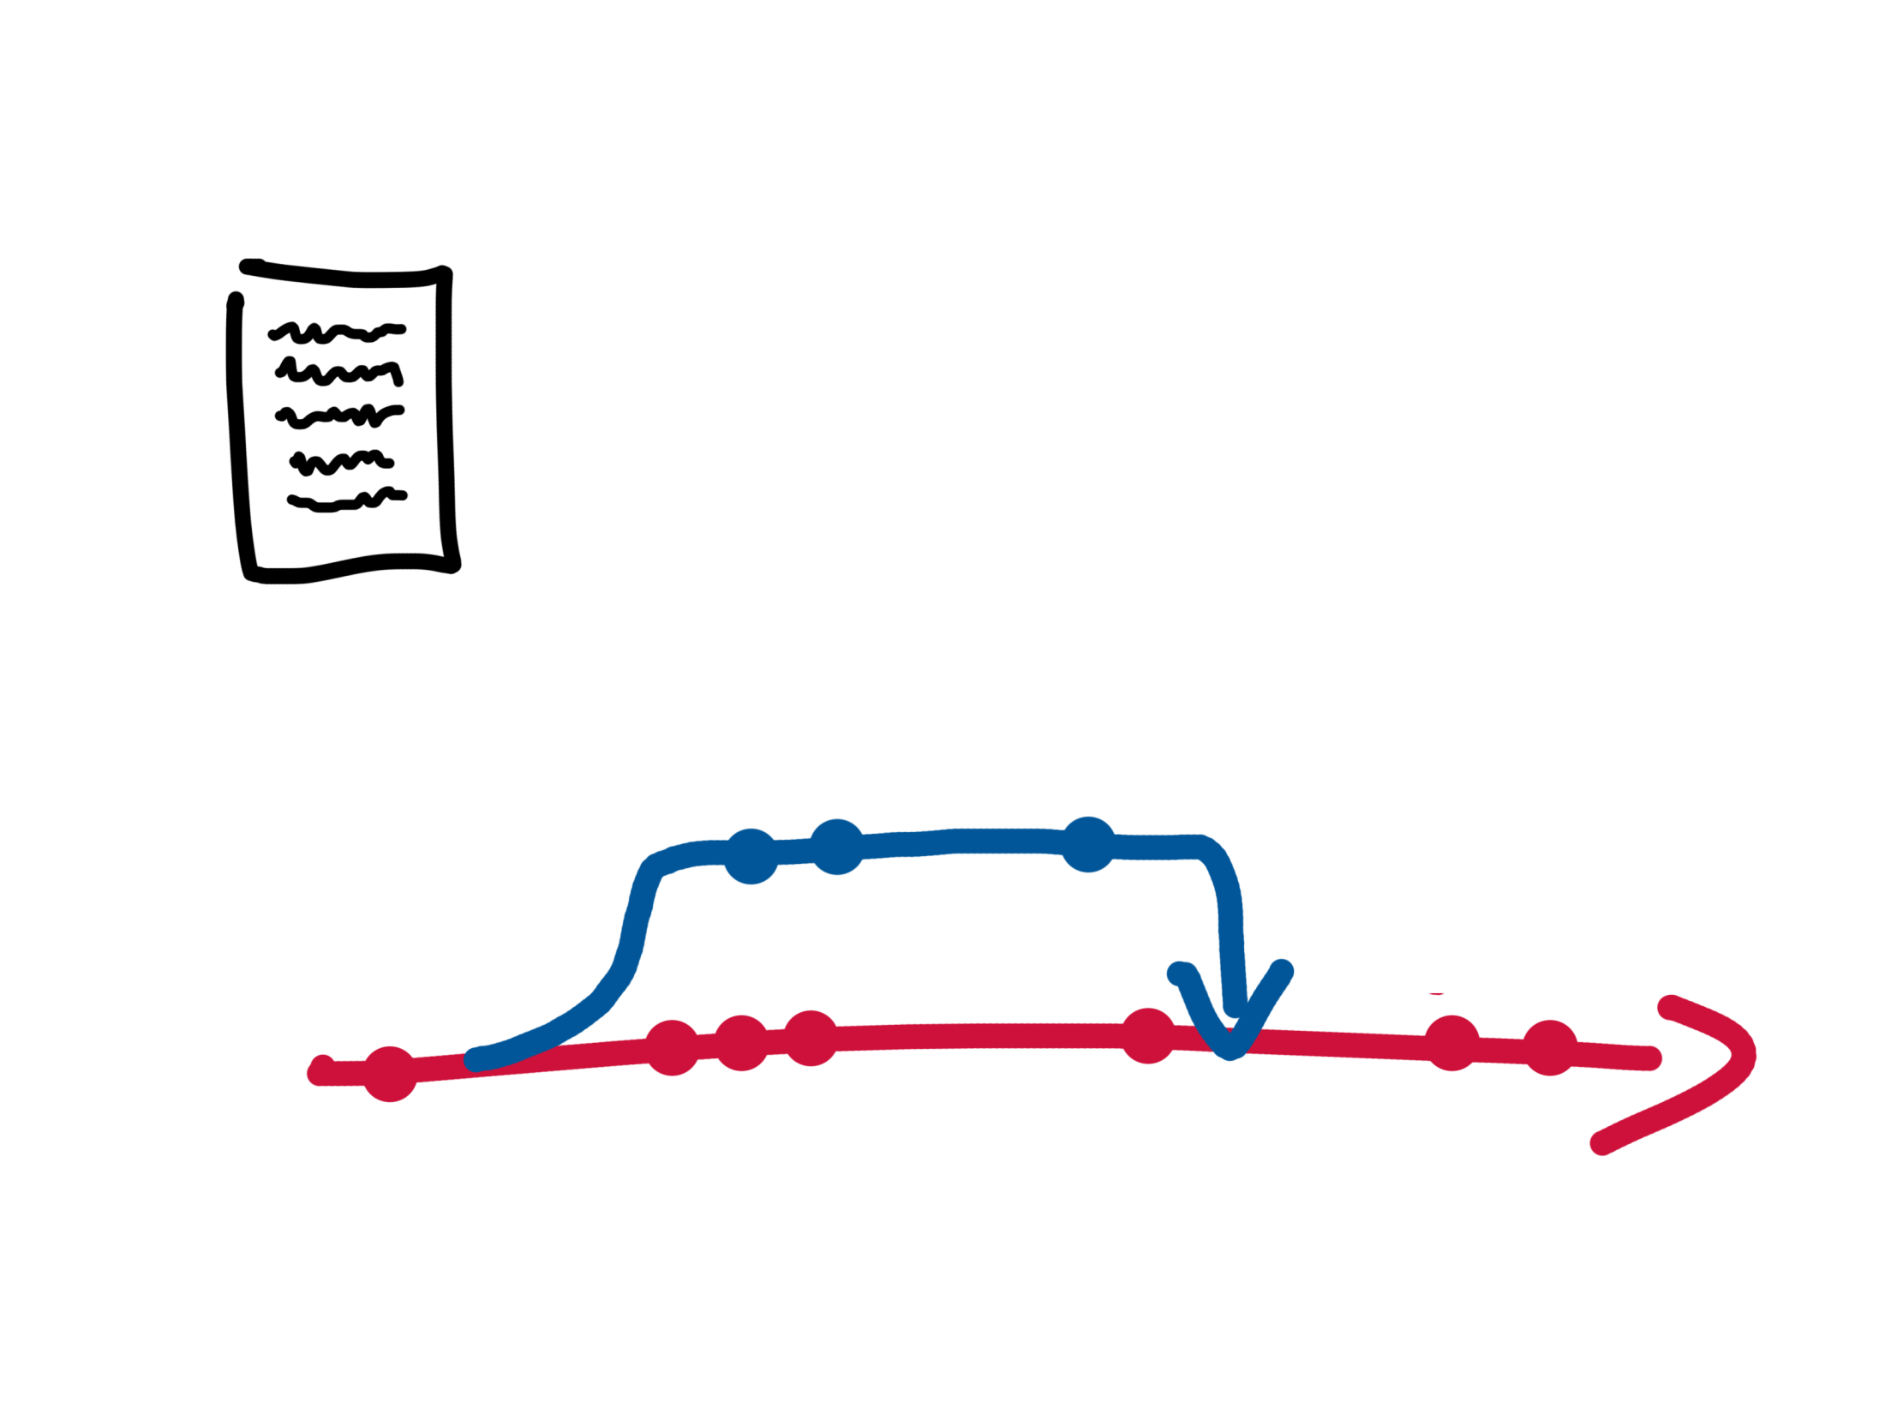
6
Features Wiederherstellung
Backups von Dateien

Slide 7
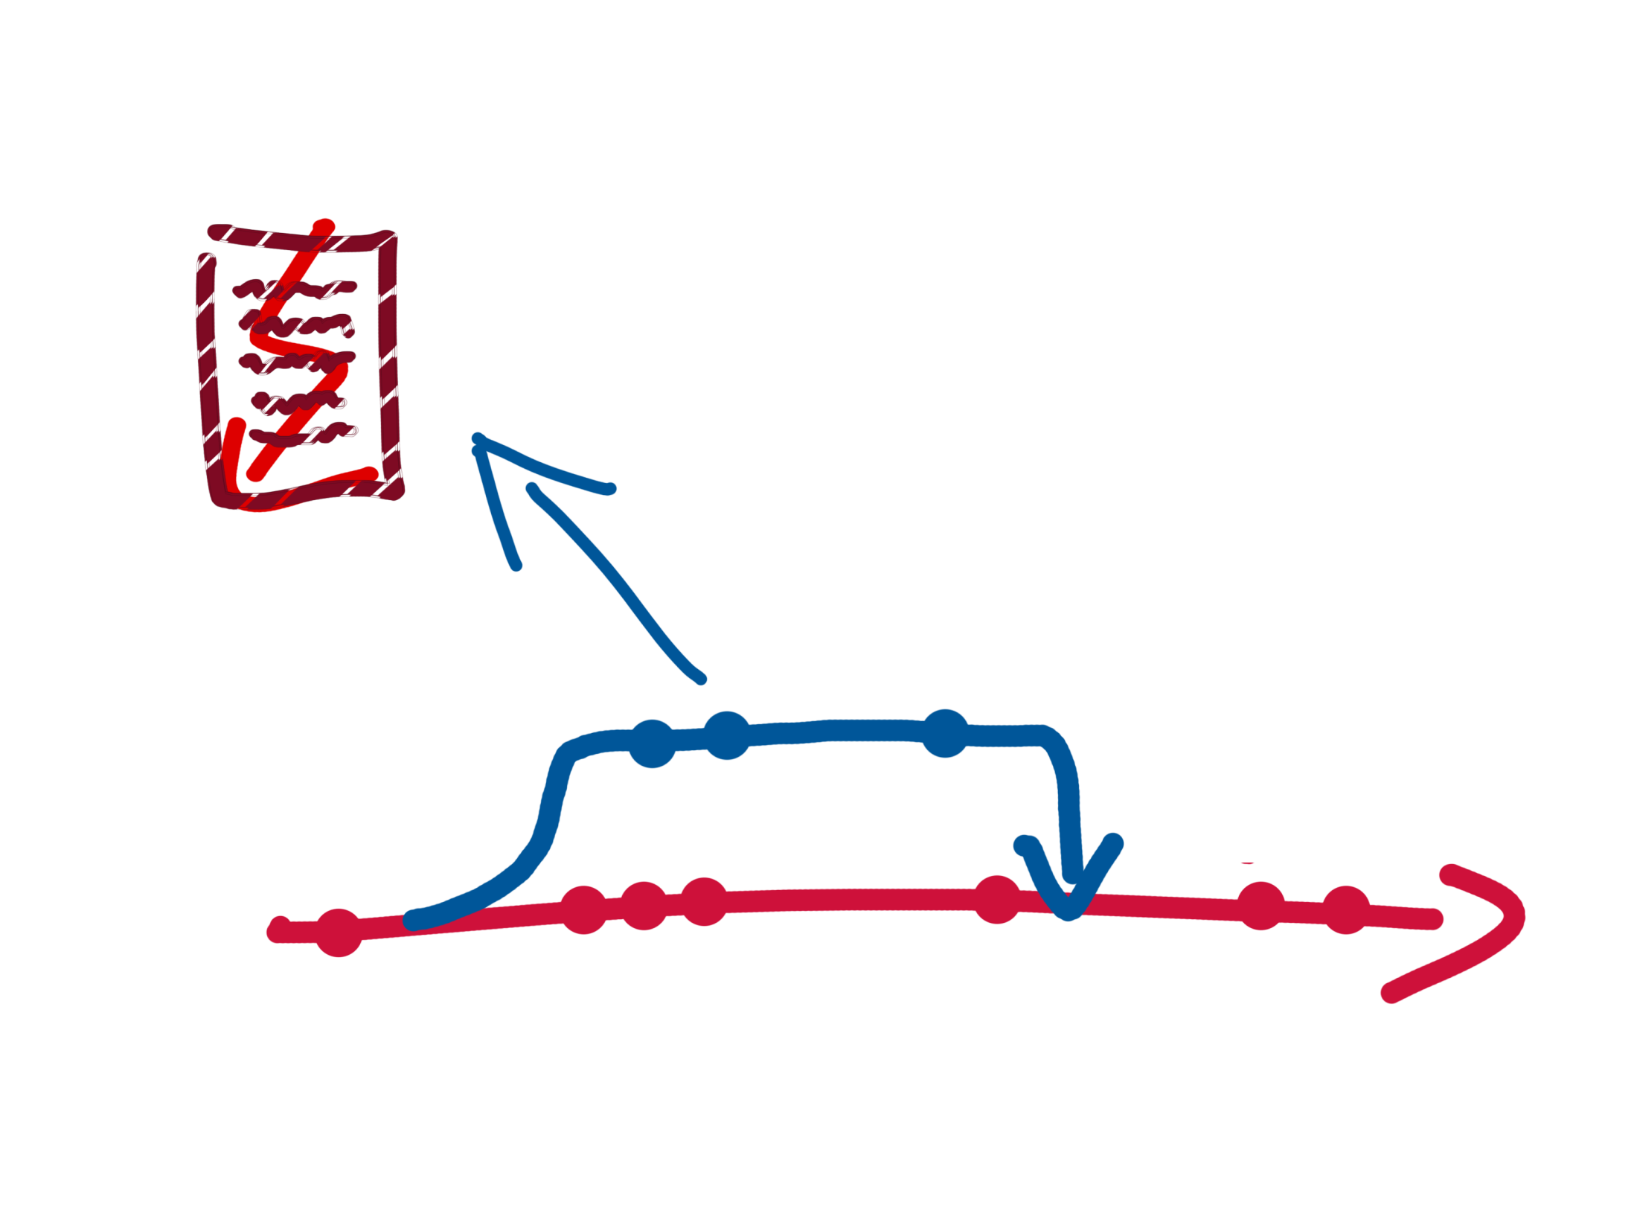
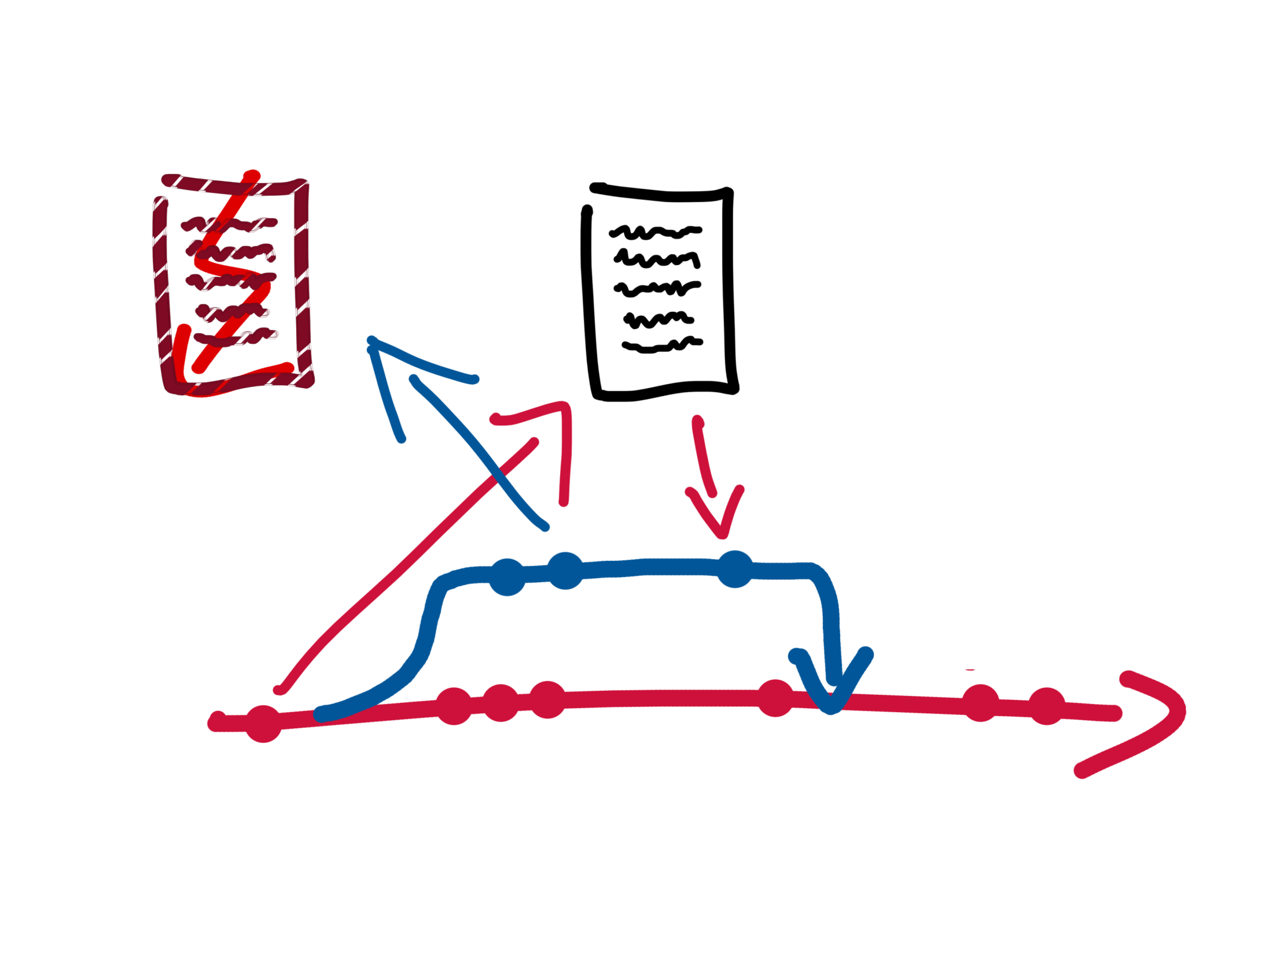
7
Features Wiederherstellung

Slide 8
8
Features Koordinierung
Alle auf selben Stand
Konfliktvermeidung

Slide 9

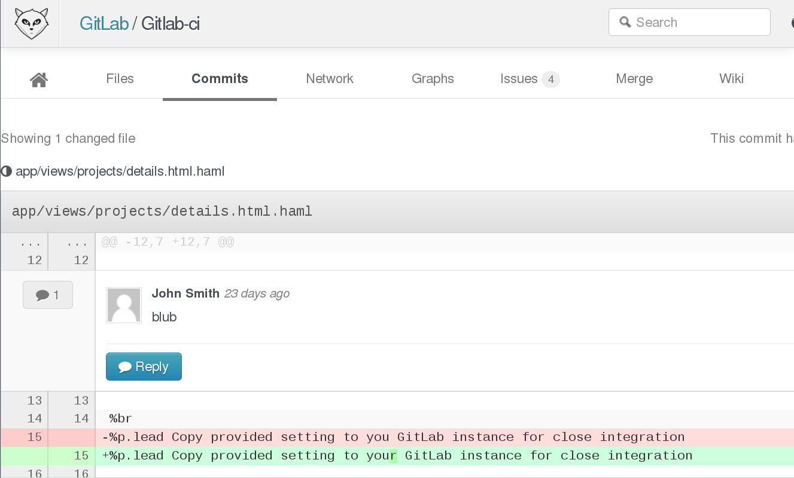
9
Benötigte Infrastruktur/Netzwerk
Zentraler Quellcodeserver
Website für Änderungsüberblick

Slide 10
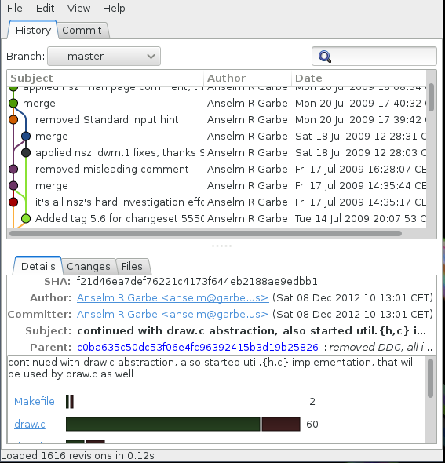
10
Benötigte Infrastruktur/Entwickler
Gitclient

Slide 11
11
Anwendungsweise
Einfach einrichten
Fast Unsichtbar für Entwickler
To do:
Änderung regelmäßig „comitten“
„Commits“ auf Server „pushen“

Slide 12
12
Warum Git?
Schneller Arbeitsbereit
Offline Arbeiten
Gesamte Versionshistorie offline verfügbar
Bessere Komprimierung

Slide 13
Fragen ?

